Slide 1
미래차 부트캠프 On-device AI
Lecture 6: Polling and Interrupt
Jong Hwan Ko
Associate Professor
SungKyunKwan University, Korea
Department of Electrical and Computer Engineering
jhko@skku.edu

Slide 2
3. Quantization - Contents
Why do we perform quantization?
Number representation systems
Quantization options
Linear/nonlinear
Different granularity
Per-tensor / Per-channel
When to consider quantization
Post-training quantization / Quantization-aware training

Slide 3


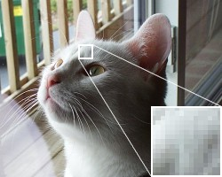
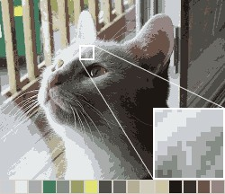

3. Quantization – Introduction
What is Quantization?
Quantization is the process of constraining an input from a continuous or otherwise large set of values to a discrete set.
Continuous Signal
Quantized Signal
Original Image
16-Color Image
Signal
Quantization Error
time
Images are in the public domain. “Palettization”
The difference between an input value and its quantized value is referred to as quantization error.
Adapted from “TinyML and Efficient Deep Learning Computing” Lecture (Fall 2024) by Prof. Song Han (MIT)

Slide 4
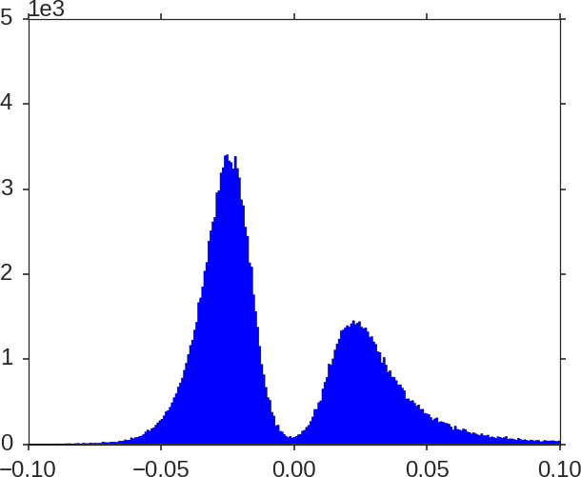
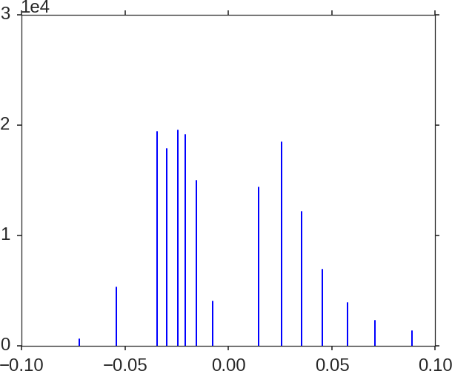
3. Quantization – Introduction
Distribution before/after quantization
Before Quantization: Continuous Weight
After Quantization: Discrete Weight
Count
Adapted from “TinyML and Efficient Deep Learning Computing” Lecture (Fall 2024) by Prof. Song Han (MIT)

Slide 5
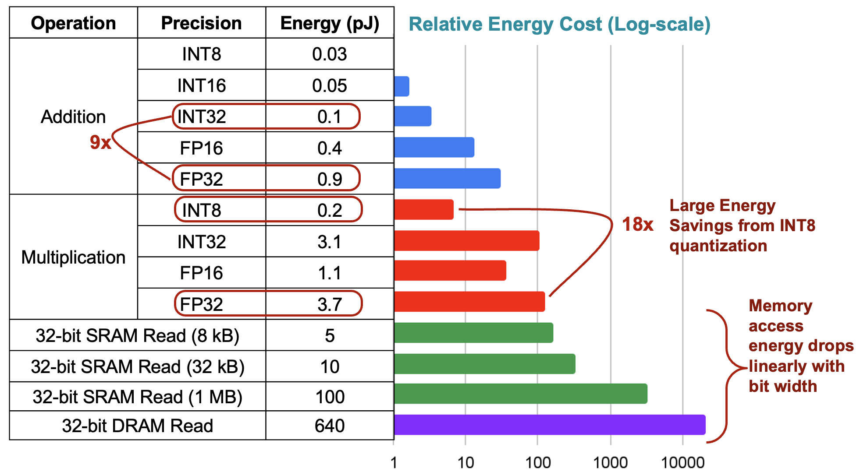
3. Quantization - Purpose
Cost of Arithmetic Operations
Adapted from Mark Horowitz “Computing’s Energy Problem (and What we can do about it)” ISSCC 2014
Notes:
일반적으로 “INT32는 INT8보다 비트 폭이 4배 크니까, 에너지도 단순히 4배쯤 더 들지 않을까?”라고 생각하기 쉽지만, 실제 하드웨어 구현과 연산 과정에서 다음과 같은 추가 요인들이 작용하여 그 이상의 차이가 납니다(예: 16배 차이):
1. 입력 Operand가 2개 이상
• 단순히 한 Operand만 4배 커지는 게 아니라, 연산 시에는 보통 두 Operand(곱셈이면 부분곱, 덧셈이면 두 피연산 등)를 읽고 처리해야 합니다.
• 예를 들어, 32비트 × 32비트 곱셈은 8비트 × 8비트 곱셈보다 단순히 “4배”가 아닌 “4×4 = 16배” 수준의 내부 연산 복잡도를 가집니다(부분곱 계산과 합산 과정이 훨씬 많아짐).
2. Carry/Partial Products 처리 회로 복잡도
• 비트 폭이 커질수록 carry를 전파하거나 부분곱(partial product)을 합산하는 데 필요한 회로가 기하급수적으로 복잡해집니다.
• 이로 인해 연산 자체의 에너지 소비가 단순 비트 폭 비례 이상으로 증가합니다.
3. 메모리 접근 및 레지스터 사용량 증가
• 더 넓은 비트를 저장하고 읽어오기 위해선 레지스터나 메모리 접근도 커집니다.
• “읽고 쓰는” 모든 과정에 필요한 에너지가 증가하므로, 결과적으로 총 에너지는 단순 4배보다 크게 올라갑니다.
4. 하드웨어 파이프라인 및 제어 오버헤드
• 32비트 연산을 위해서는 파이프라인 스테이지나 제어 로직도 더 복잡해지고 길어질 수 있어, 오버헤드가 추가됩니다.
FP32 연산은 단순한 정수 연산보다 훨씬 복잡한 과정을 거치는데, 그 이유는 다음과 같습니다:
• 부동소수점 표현:
FP32는 부호, 지수, 가수(맨티사) 세 부분으로 구성됩니다. 연산 시 이들 각 부분을 따로 처리해야 합니다.
• 정규화 및 언노말 처리:
덧셈이나 뺄셈 시에는 지수를 맞추기 위해 가수를 정렬(normalization)해야 하고, 연산 후에도 결과를 정규화(normalization)하는 과정이 필요합니다.
또한, 서브노말(subnormal) 수에 대한 처리가 추가됩니다.
• 반올림 및 예외 처리:
부동소수점 연산은 결과를 반올림하는 과정과, 오버플로우, 언더플로우, NaN(Not a Number) 처리 등 다양한 예외 상황에 대비해야 합니다.
• 하드웨어 복잡도:
이러한 복잡한 절차를 처리하기 위해 FP32 연산기는 복잡한 제어 로직과 다단계 파이프라인, 추가적인 회로를 필요로 하며, 이는 에너지 소모와 연산 지연으로 이어집니다.
반면, INT32 연산은 단순히 32비트 정수의 덧셈, 뺄셈, 곱셈 등을 수행하므로, 부동소수점 연산보다 상대적으로 단순하고 효율적으로 처리할 수 있습니다.
결론적으로, INT32 연산이 INT8 연산보다 에너지가 4배가 아닌 16배 이상 큰 이유는 “비트 폭 증가에 따른 회로 복잡도, 여러 Operand 처리, 메모리 접근, 파이프라인 오버헤드 등”이 복합적으로 작용하기 때문입니다.

Slide 6
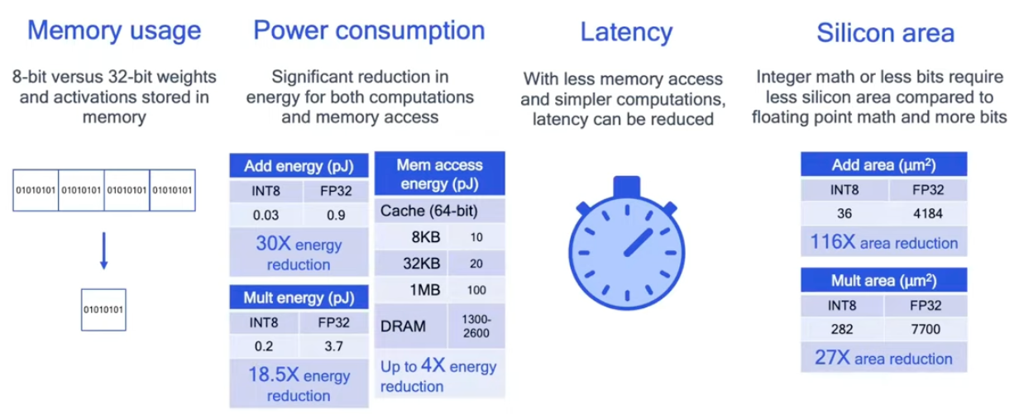
3. Quantization - Purpose
Benefits of Quantization
Source: Marios Fournakis - Tinyml talks: a practical guide to neural network quantization

Slide 7
3. Quantization – Number Representation
Integer
Unsigned Integer
n-bit Range:[0, 2^{n − 1}]
Signed Integer
Sign-Magnitude Representation
n-bit Range: [−2^{n−1} + 1, 2^{n−1} − 1]
Both 000…00 and 100…00 represent 0
Two’s Complement Representation
n-bit Range: [−2^{n−1}, 2^{n−1} − 1]
000…00 represents 0
100…00 represents −2^{n−1}
0 | 0 | 1 | 1 | 0 | 0 | 0 | 1
× × × × × × × ×
2⁷ + 2⁶ + 2⁵ + 2⁴ + 2³ + 2² + 2¹ + 2⁰ = 49
Sign Bit
× × × × × × ×
- 2⁶ + 2⁵ + 2⁴ + 2³ + 2² + 2¹ + 2⁰ = -49
1 | 0 | 1 | 1 | 0 | 0 | 0 | 1
1 | 1 | 0 | 0 | 1 | 1 | 1 | 1
× × × × × × × ×
-2⁷+ 2⁶ + 2⁵ + 2⁴ + 2³ + 2² + 2¹ + 2⁰ = -49
Adapted from “TinyML and Efficient Deep Learning Computing” Lecture (Fall 2024) by Prof. Song Han (MIT)

Slide 8
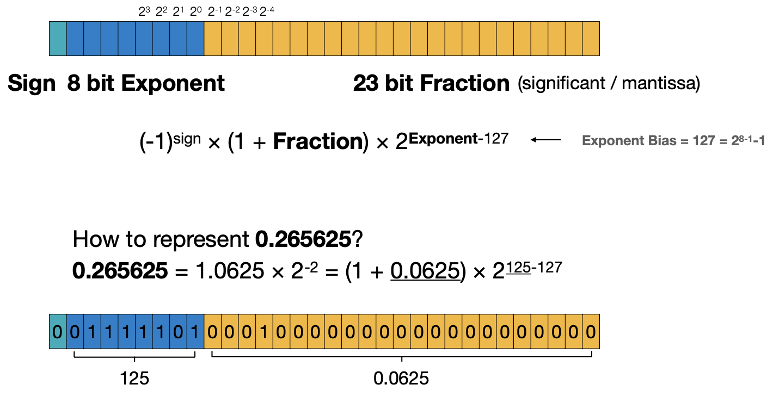
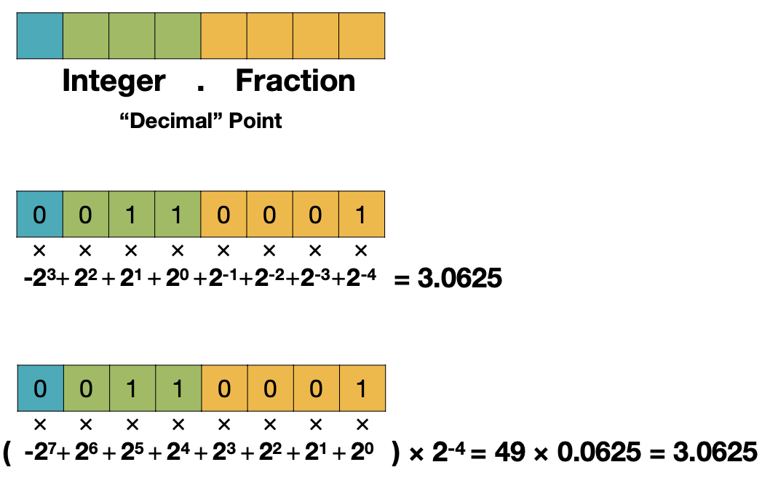
3. Quantization – Number Representation
Fixed/Floating-point number
Fixed-Point Number
Floating-Point Number
Adapted from “TinyML and Efficient Deep Learning Computing” Lecture (Fall 2024) by Prof. Song Han (MIT)

Slide 9
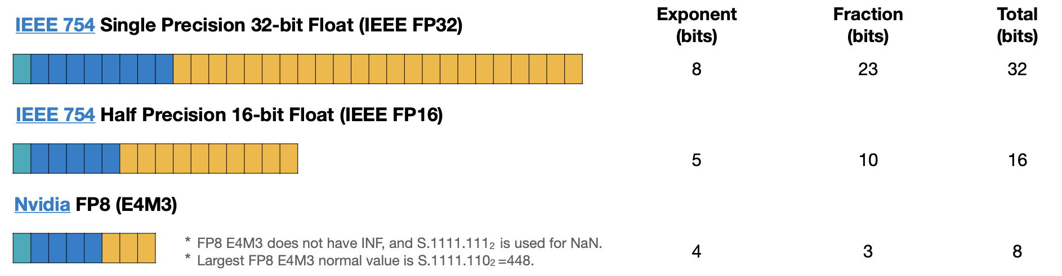
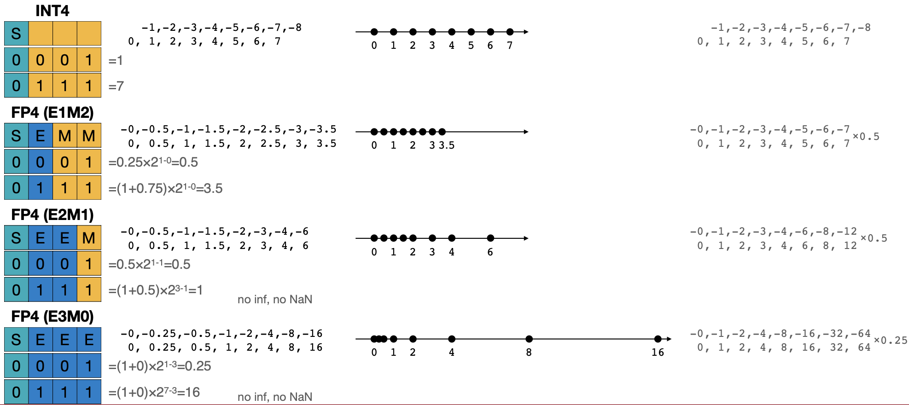
3. Quantization – Number Representation
Floating-Point Number
Exponent Width → Range; Fraction Width → Precision
INT4 and FP4
Adapted from “TinyML and Efficient Deep Learning Computing” Lecture (Fall 2024) by Prof. Song Han (MIT)

Slide 10
3. Quantization – Linear/Non-linear
Linear Quantization
Weights (32-bit float)
quantized weights (2-bit signed int)
zero point
(2-bit signed int)
scale (32-bit float)
reconstructed weights (32-bit float)
2.09 | -0.98 | 1.48 | 0.09
0.05 | -0.14 | -1.08 | 2.12
-0.91 | 1.92 | 0 | -1.03
1.87 | 0 | 1.53 | 1.49
1 | -2 | 0 | -1
-1 | -1 | -2 | 1
-2 | 1 | -1 | -2
1 | -1 | 0 | 0
2.14 | -1.07 | 1.07 | 0
0 | 0 | -1.07 | 2.14
-1.07 | 2.14 | 0 | -1.07
2.14 | 0 | 1.07 | 1.07
(
-1
)
1.07
=
we will learn how to determine these parameters
quantization error
-0.05 | 0.09 | 0.41 | 0.09
0.05 | -0.14 | -0.01 | -0.02
0.16 | -0.22 | 0 | 0.04
-0.27 | 0 | 0.46 | 0.42
Binary | Decimal
01 | 1
00 | 0
11 | -1
10 | -2
Adapted from “TinyML and Efficient Deep Learning Computing” Lecture (Fall 2024) by Prof. Song Han (MIT)

Slide 11
3. Quantization – Linear/Non-linear
Linear Quantization
weights
(32-bit float)
quantized weights (2-bit signed int)
zero point
(2-bit signed int)
scale
(32-bit float)
2.09 | -0.98 | 1.48 | 0.09
0.05 | -0.14 | -1.08 | 2.12
-0.91 | 1.92 | 0 | -1.03
1.87 | 0 | 1.53 | 1.49
1 | -2 | 0 | -1
-1 | -1 | -2 | 1
-2 | 1 | -1 | -2
1 | -1 | 0 | 0
(
-1
)
1.07
Z
Integer
r
Floating-point
= (
q
Integer
–
)
×
S
Floating-point
quantization parameter
quantization parameter
allow real number r=0 be exactly representable by a quantized integer
Quantization and Training of Neural Networks for Efficient Integer-Arithmetic-Only Inference [Jacob et al., CVPR 2018]
Adapted from “TinyML and Efficient Deep Learning Computing” Lecture (Fall 2024) by Prof. Song Han (MIT)
Notes:
q = r / S + Z

Slide 12
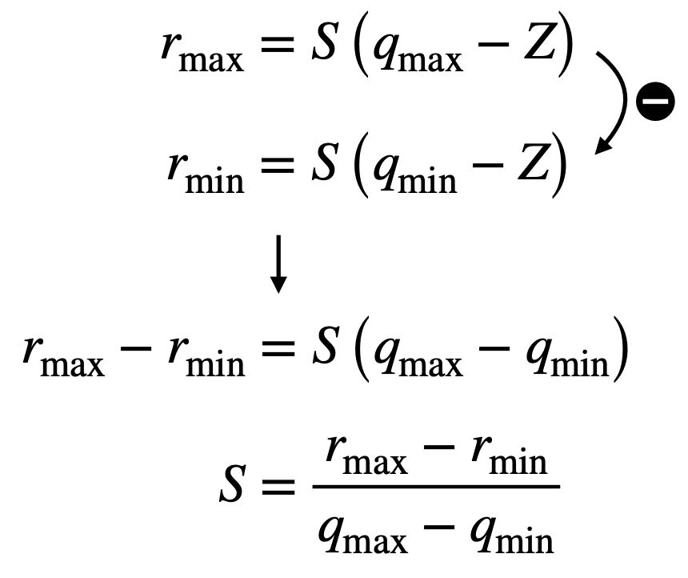
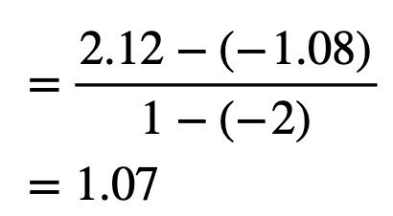
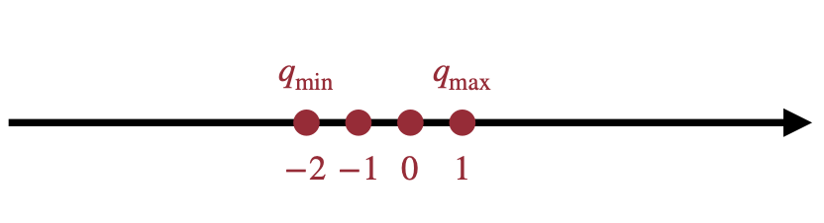
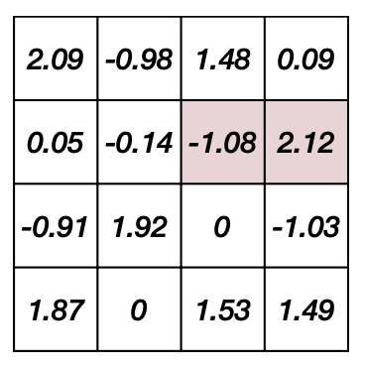
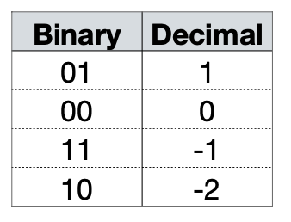
3. Quantization – Linear/Non-linear
Scale of Linear Quantization
^{r}min
0
^{r}max
r
Floating-point
range
× S
Floating-point Scale
q
q
min
Z
Zero point
q
max
Adapted from “TinyML and Efficient Deep Learning Computing” Lecture (Fall 2024) by Prof. Song Han (MIT)

Slide 13
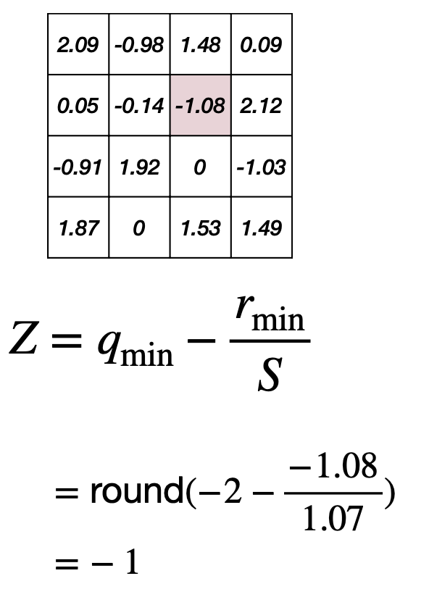
3. Quantization – Linear/Non-linear
Zero point of Linear Quantization
^{r}min
0
^{r}max
r
Floating-point
range
× S
Floating-point Scale
q
q
min
Z
Zero point
q
max
Adapted from “TinyML and Efficient Deep Learning Computing” Lecture (Fall 2024) by Prof. Song Han (MIT)

Slide 14
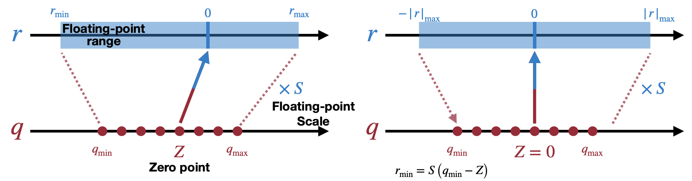
3. Quantization – Linear/Non-linear
Symmetric Linear Quantization
Adapted from “TinyML and Efficient Deep Learning Computing” Lecture (Fall 2024) by Prof. Song Han (MIT)
Notes:
• 장점:
• 구현 단순성:
• r_{\min} = -r_{\max}로 설정하므로, 별도의 zero point를 계산하거나 저장할 필요가 없습니다.
• 정수 연산에서 오프셋(offset) 처리가 없어, 하드웨어 가속기나 라이브러리에서 구현이 간단합니다.
• 효율적인 연산:
• 대칭 구조 덕분에 연산 과정이 단순해지고, 특히 0 주변의 연산에서 정밀도가 보장됩니다.
• 단점:
• 데이터 분포 활용 한계:
• 실제 데이터가 비대칭적일 경우, 양쪽 범위를 균등하게 사용하지 못해 동적 범위(dynamic range)가 낭비될 수 있습니다.
• 양자화 오차가 증가할 가능성이 있습니다.
• 표현력 제한:
• 데이터의 최소값과 최대값이 대칭적이지 않으면, 일부 값들이 양자화 범위 밖으로 밀려 표현 정밀도가 떨어질 수 있습니다.
실제 값의 범위가 [-1,2]인 상황에서, symmetric quantization은 최대 절대값인 2를 기준으로 scale factor를 \text{scale} = \frac{2}{(2^{(2-1)}-1)} = 2로 정하게 됩니다.
• 이 경우 quantized 값의 범위는 \{-2, -1, 0, 1\}이 됩니다.
• 그런데 원래의 범위 [-1,2]를 생각해보면, 음수쪽은 최대 -1만 나오고, 양수쪽은 2까지 나오는데, quantization된 범위는 좌우 대칭이어야 하므로 -2부터 1까지가 됩니다.
• 따라서 실제 값 2가 quantized 값 1로 매핑되고, -2와 같이 실제로 나타나지 않는 값들도 사용되게 되어, 실제 데이터 분포에 비해 일부 quantization 단계가 효과적으로 활용되지 못하는 문제가 발생합니다.

Slide 15
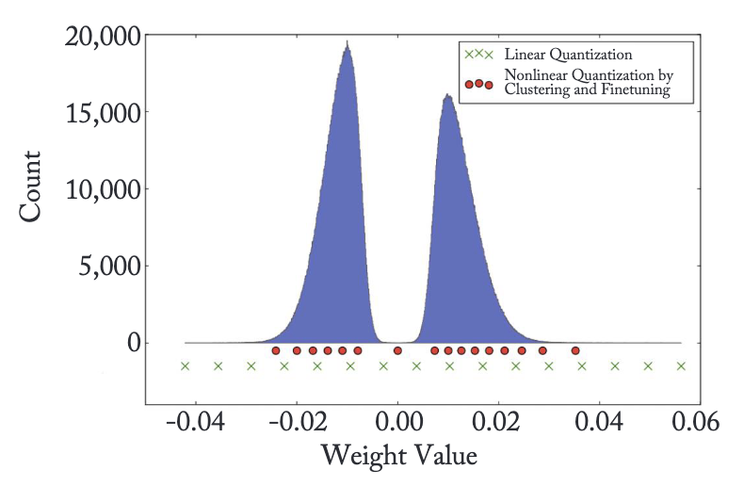
3. Quantization – Linear/Non-linear
Nonlinear Quantization
Non-linear quantization
Linear Quantization
Adapted from “Machine Learning Hardware and Systems” Lecture (Fall 2024) by Prof. M. Abdelfattah (Cornell Tech)

Slide 16
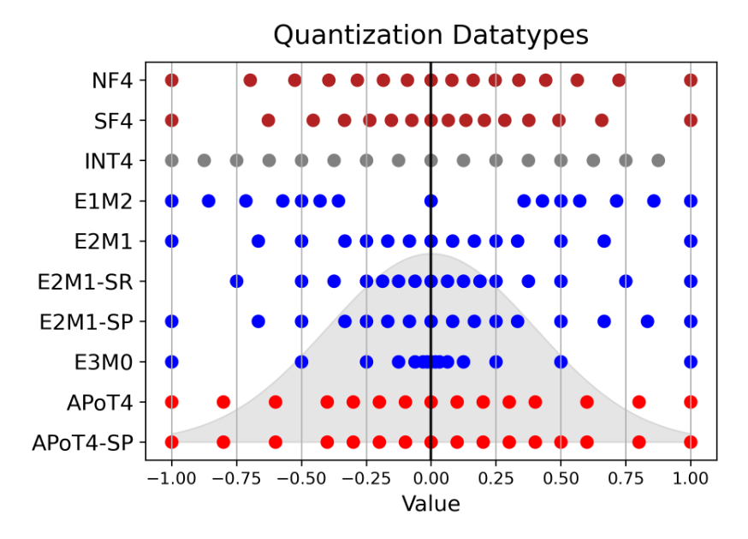
3. Quantization – Linear/Non-linear
Non-Linear Quantization: 4-bit Case Study
Adapted from “Machine Learning Hardware and Systems” Lecture (Fall 2024) by Prof. M. Abdelfattah (Cornell Tech)

Slide 17
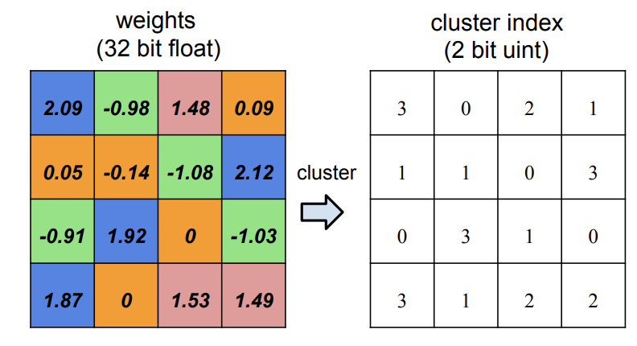
3. Quantization – Linear/Non-linear
Non-Linear Quantization: K-means Clustering
Represent each group of numbers by a single “centroid”
Choose how many clusters you want
For k clusters, need log₂(k) bits to represent centroids
source:https://mubaris.com/posts/kmeans-clustering/
Source: Han et al. Deep Compression
Adapted from “Machine Learning Hardware and Systems” Lecture (Fall 2024) by Prof. M. Abdelfattah (Cornell Tech)
Notes:
각 클러스터마다 하나의 중심값(보통 float32) 저장 추가로 필요.
일반적인 uniform quantization에서는 각 레이어당 한 쌍의 스케일(S)과 제로 포인트(Z)를 저장하면 되므로, 저장 오버헤드가 매우 작습니다.
반면, k-means 기반 quantization은 각 레이어 또는 블록마다 K개의 클러스터 중심(centroid)을 저장해야 하고, 각 가중치에 대해 \lceil \log_2(K) \rceil 비트로 인덱스를 저장합니다.
• 오버헤드 측면에서 보면:
• Uniform Quantization: 레이어당 2개의 상수만 저장
• K-means Quantization: K개의 중심값 저장 (예: K가 16이라면 16개의 float 값) + 각 가중치에 대한 인덱스 (일반적으로 전체 가중치 수에 비해 오버헤드는 미미함)
따라서, k-means 기반 방법은 레이어나 블록의 크기와 K 값에 따라 오버헤드가 증가할 수 있지만, 전체 모델 파라미터 수에 비해 상대적으로 작은 경우가 많습니다.
즉, 오버헤드가 더 크다고 할 수는 있지만, 실제 전체 모델 크기 대비 큰 부담이 되는 경우는 드뭅니다.
물론 어느 단위로 quant 하느냐에 따라 오버헤드 정도는 다를수 있음

Slide 18
Course Schedule
SW System HW
 | 4/7(월) | 4/8(화) | 4/9(수)
9 - 10 | 1. Introduction | 3. Quantization (2) | 7. Dataflow & Mapping
10 - 11 |  | 4. Knowledge distillation
11 - 12 |  | 5. Neural architecture search | 8. AI Accelerator
16 - 17 | 2. Pruning | 6. Case study: Efficient LLM
17 - 18 | 3. Quantization (1) |  | 9. In-memory / in-sensor computing

Slide 19
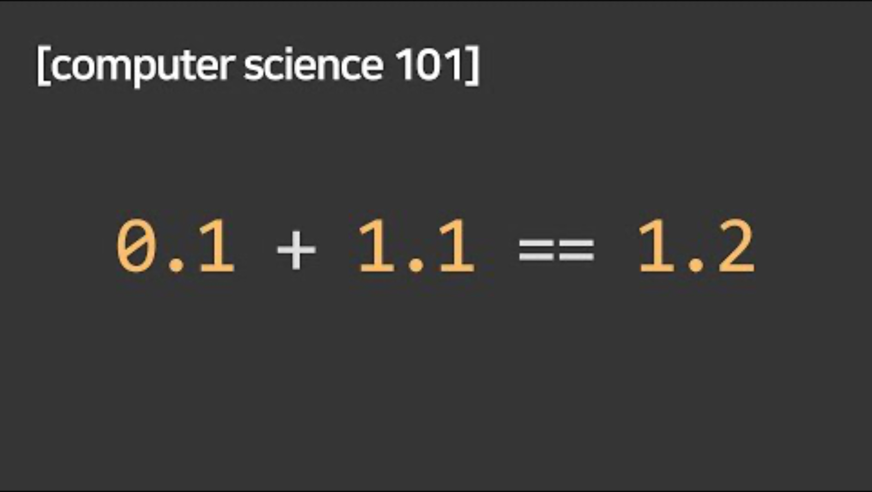
3. Quantization
https://youtu.be/-GsrYvZoAdA?feature=shared

Slide 20
3. Quantization – Granularity
Per-Tensor Quantization
Per-Channel Quantization
Group Quantization
Per-Vector Quantization
Shared Micro-exponent (MX) data type

Slide 21

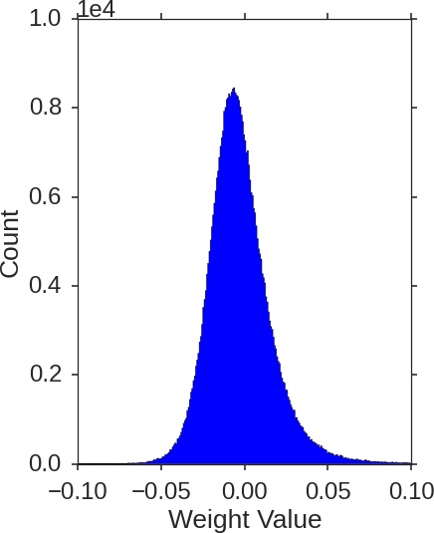

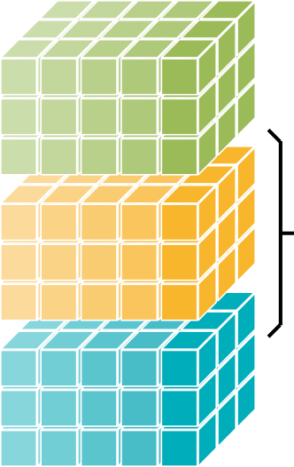
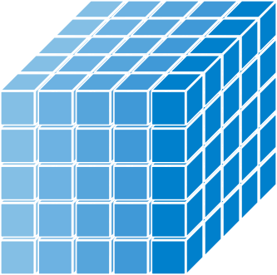

3. Quantization – Granularity
Per-Tensor: Symmetric Linear Quantization on Weights
•
^{| r |}max ^{= | W |}max
−| r |_{max} | r |_{max}
r
q
^{q}min Z = 0 ^{q}max
(first depthwise-separable layer in MobileNetV2)
Using single scale for whole weight tensor
Common failure results from
Large differences (more than 100×) in ranges of weights for different output channels — outlier weight
Solution: Per-Channel Quantization
k
w
w_{o} h
w_{i}
k_{h}
c_{i}
h_{i}
c_{o}
c
o
o
c_{i}
Data-Free Quantization Through Weight Equalization and Bias Correction [Markus et al., ICCV 2019]
Quantization and Training of Neural Networks for Efficient Integer-Arithmetic-Only Inference [Jacob et al., CVPR 2018]
Adapted from “Machine Learning Hardware and Systems” Lecture (Fall 2024) by Prof. M. Abdelfattah (Cornell Tech)

Slide 22
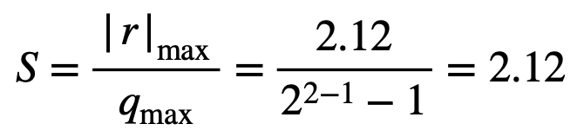
3. Quantization – Granularity
Per-Channel Weight Quantization
ic
Per-Channel Quantization Per-Tensor Quantization
| r |_{max} = 2.09
| r |_{max} = 2.12
| r |_{max} = 1.92
| r |_{max} = 1.87
S₀ = 2.09
S₁ = 2.12
S₂ = 1.92
S₃ = 1.87
 | 2.09 | -0.98 | 1.48 | 0.09
 | 0.05 | -0.14 | -1.08 | 2.12
-0.91 |  | 1.92 | 0 | -1.03
1.87 |  | 0 | 1.53 | 1.49
| r |_{max} = 2.12
oc
1 | 0 | 1 | 0
0 | 0 | -1 | 1
0 | 1 | 0 | -1
1 | 0 | 1 | 1
2.09 | 0 | 2.09 | 0
0 | 0 | -2.12 | 2.12
0 | 1.92 | 0 | -1.92
1.87 | 0 | 1.87 | 1.87
1 | 0 | 1 | 0
0 | 0 | -1 | 1
0 | 1 | 0 | 0
1 | 0 | 1 | 1
2.12 | 0 | 2.12 | 0
0 | 0 | -2.12 | 2.12
0 | 2.12 | 0 | 0
2.12 | 0 | 2.12 | 2.12
Reconstructed <
Quantized
Quantized
Reconstructed
∥W − S ⊙ q_{W}∥_{F} = 2.08
∥W − Sq_{W}∥_{F} = 2.28
19

Slide 23
3. Quantization – When to Consider Quantization?
Post-Training Quantization (PTQ)
So far, we have been talking about post-training quantization (PTQ)
Weights are frozen and do not change, can precompute scale and zero point
Activations scale and zero-points can be calibrated using a minibatch of data
Neural Network Training
Quantization (PTQ)
Adapted from “Machine Learning Hardware and Systems” Lecture (Fall 2024) by Prof. M. Abdelfattah (Cornell Tech)

Slide 24
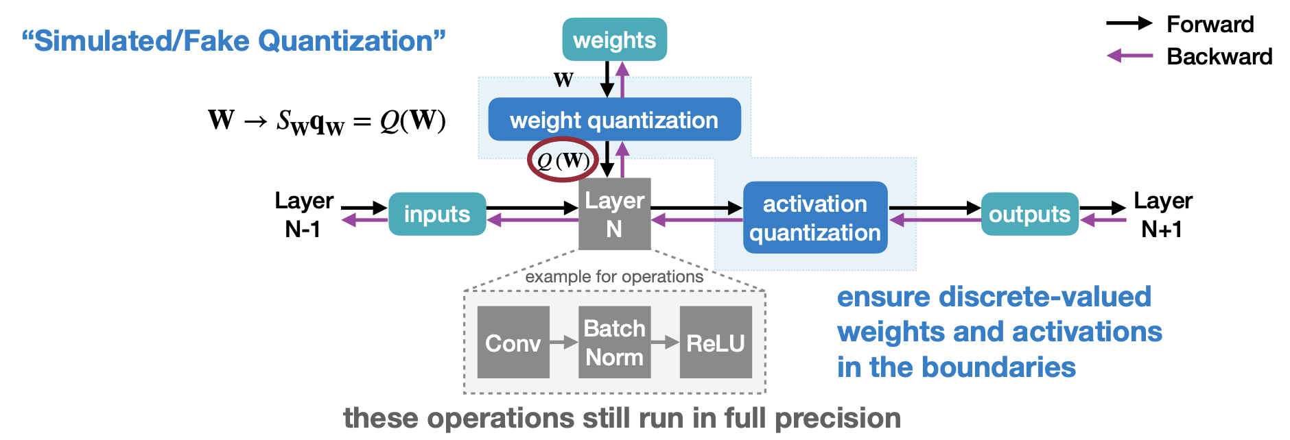
3. Quantization – When to Consider Quantization?
Quantization-Aware Training (QAT)
A full precision copy of the weights W is maintained throughout the training
The small gradients are accumulated without loss of precision
Once the model is trained, only the quantized weights are used for inference
Adapted from “TinyML and Efficient Deep Learning Computing” Lecture (Fall 2024) by Prof. Song Han (MIT)
Notes:
1. Forward Pass에서의 Fake Quantization
• 실제 가중치는 float32로 유지하지만, 순전파 시에는 int8처럼 보이도록 “가짜 양자화(fake quantization)”를 적용함.
• 예) W_\text{float} → (양자화 시뮬레이션) → W_\text{int8} → 다시 float32로 변환해서 연산.
2. Backward Pass에서의 Gradient Update
• 역전파 시에는 float32 가중치에 대해 학습(업데이트)을 수행하지만, 양자화로 인해 발생하는 오차를 고려해 파라미터가 조정됨.
• 즉, “양자화된 상태”의 손실을 최소화하도록 모델이 학습됨.
3. 최종 모델
• 학습이 끝난 후, 실제 int8 등으로 양자화된 모델로 변환해 배포.
• 모델은 이미 양자화 특성에 맞춰져 있으므로, 정확도가 크게 떨어지지 않음.

Slide 25
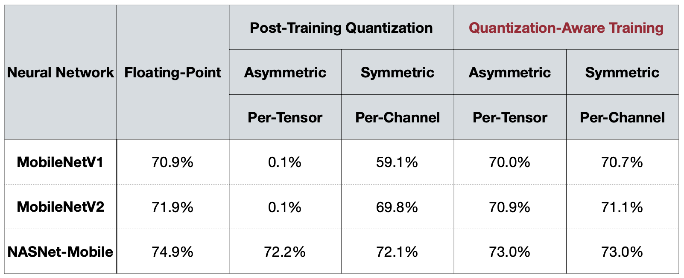
3. Quantization – When to Consider Quantization?
Quantization-Aware Training (QAT)
INT8 Linear Quantization-Aware Training
Adapted from “TinyML and Efficient Deep Learning Computing” Lecture (Fall 2024) by Prof. Song Han (MIT)

Slide 26
Thank you!
Lecture 6: Polling and Interrupt
Questions or comments?
Jong Hwan Ko
SungKyunKwan University, Korea
Department of Information and Communication Engineering
jhko@skku.edu

